Slide 1

Leadership Development Weekend
GET Christian Schaffer
Follow Up – Das Herbalife Betreuungskonzept für Kunden und Berater
07. – 09. Juni 2013

Slide 2
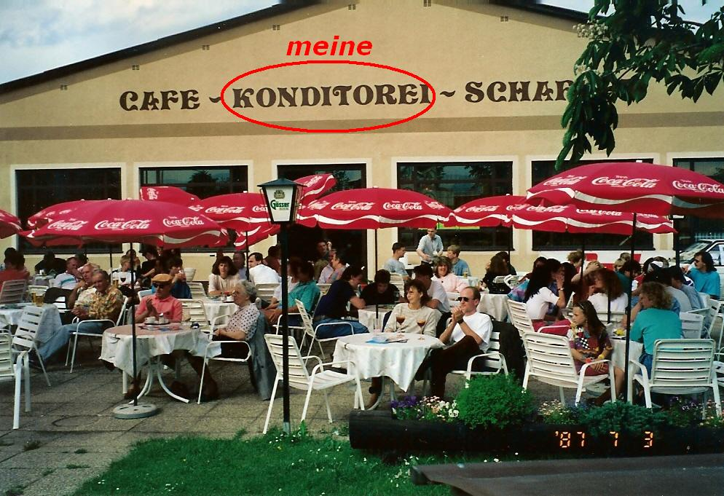

Christian Schaffer

Slide 3
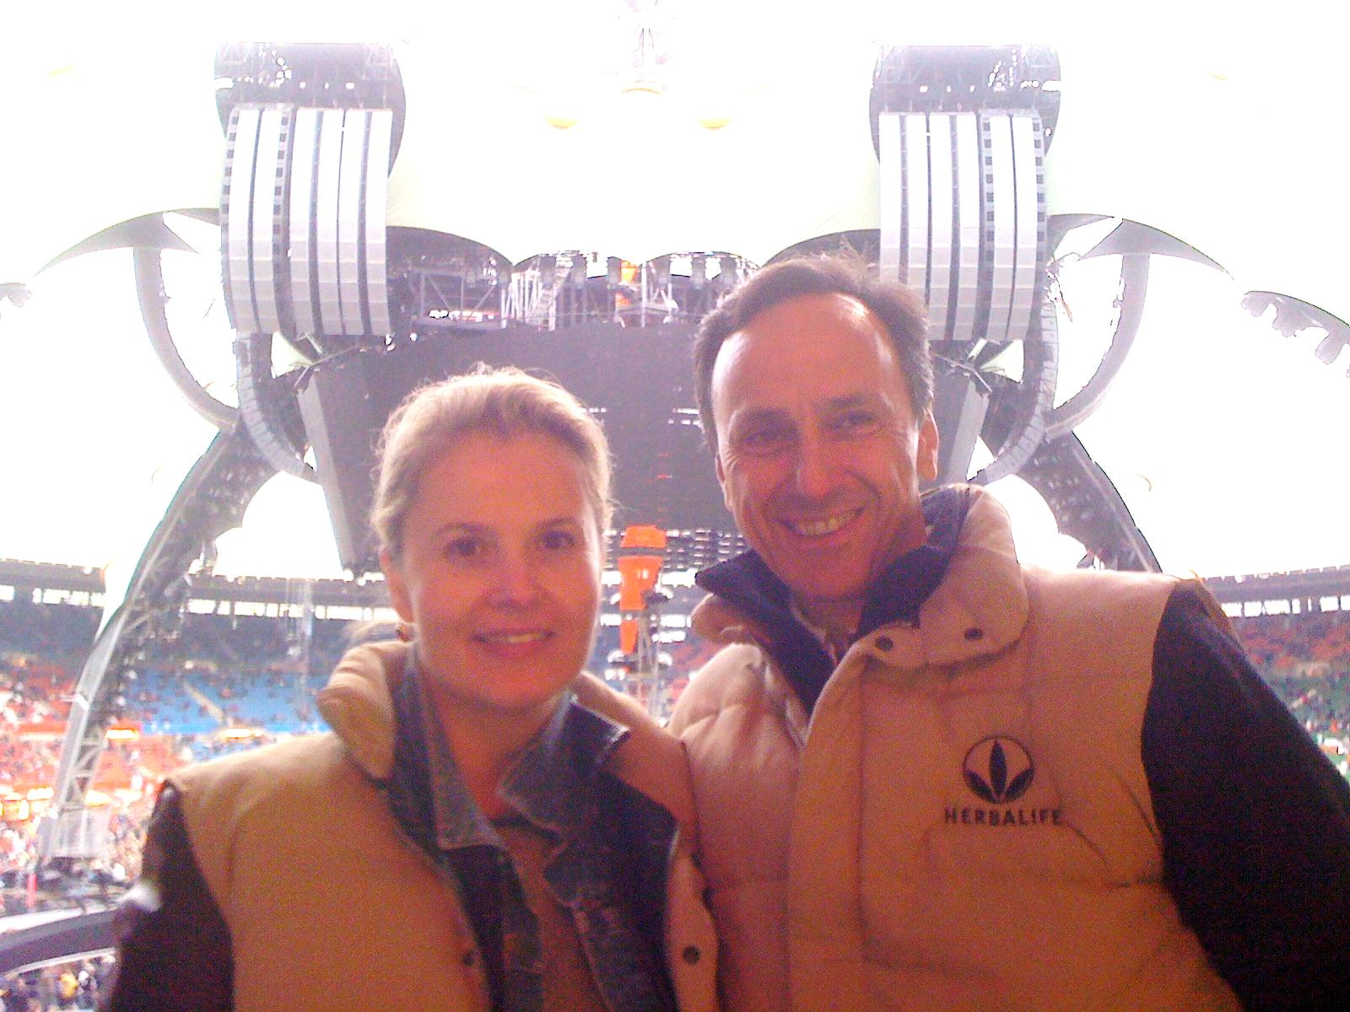
Petra & Christian Schaffer - Global Expansion Team
We 2 @ U2

Slide 4


Petra & Christian Schaffer - Global Expansion Team
EMEA CRUISE

Slide 5

Petra & Christian Schaffer - Global Expansion Team
Berchtesgaden

Slide 6
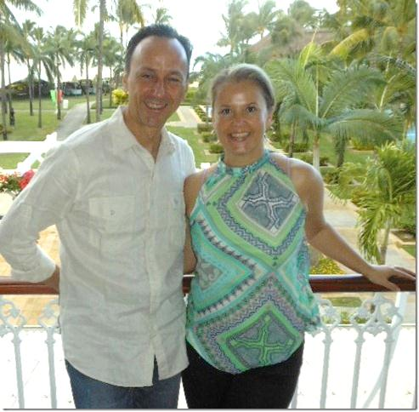

Petra & Christian Schaffer - Global Expansion Team
Mauritius

Slide 7


Slide 8

Thailand

Slide 9
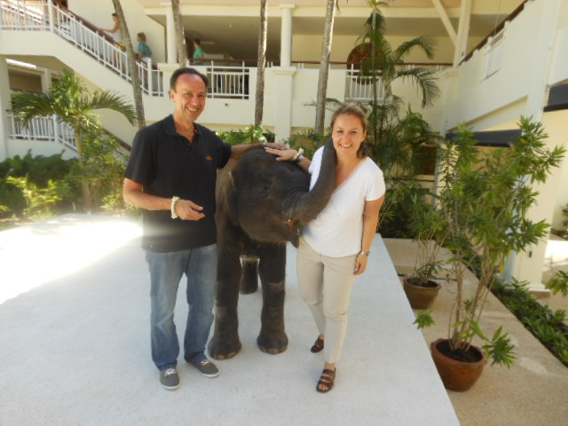
Thailand

Slide 10
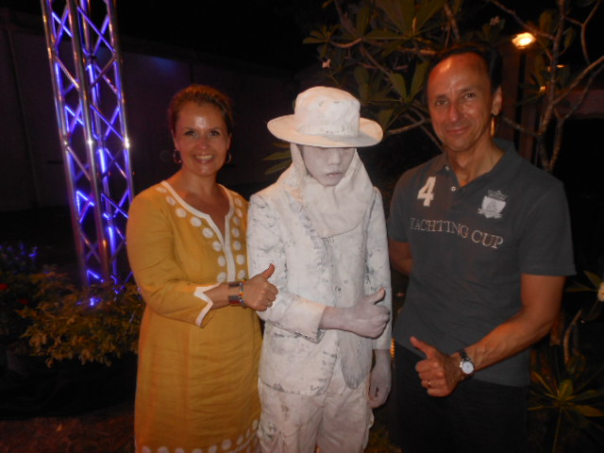
Thailand

Slide 11
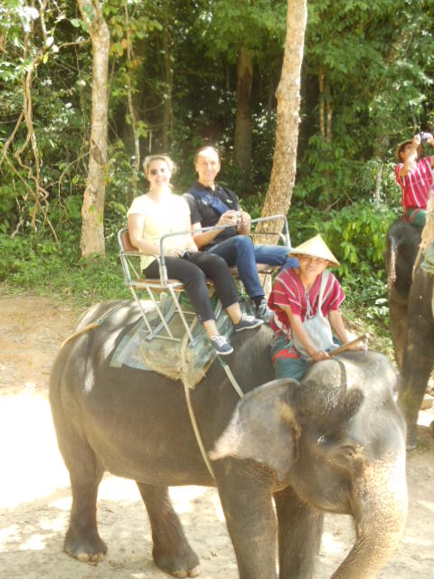

Thailand

Slide 12
Leadership Development Weekend
GET Christian Schaffer
Follow Up – Das Herbalife Betreuungskonzept für Kunden und Berater
07. – 09. Juni 2013

Slide 13
Kundenbetreuung – Follow up
Nach dem Produktverkauf beginnt die wichtigste Aufgabe für eine langfristige gute Kundenbeziehung:
Die Kundenbetreuung
Ziel: Stabiles Einkommen durch →
Zufriedene Kunden – Langzeitkunden - Familien
Weiterempfehlungen – neue Kunden“Familien“
Neue Samplingpartys - Neue Herbalife-Fans
Neue Teampartner mit zufriedenen Kunden“Familien“

Slide 14
Die Kundenakte
Du solltest alles über Deine Kunden wissen damit Du sie gut unterstützen kannst:
Lege eine Kunden-Akte an:
Ein Kundendatenblatt: (Vorlage hat Dein Sponsor)
Mit persönlichen Daten, Erreichbarkeit, Email
Wellnesscheck-Datenblatt, Maße, Fotos,
Produktverbrauchsblatt, Empfehlungsblatt,
Familienblatt…..Empfehlungs-Stammblatt

Slide 15
Die erste Woche 1- 3 - 5 -7
1.Tag . Wie schmeckt Dir Dein Shake, Tee, Aloe?
3. Tag Wie schmeckt Dir der Shake – Wie geht’s?
5. Tag Wie geht’s - trinkst Du genug Wasser?
7. Tag Wie geht’s - was hast Du heute gegessen?
Super es funktioniert
….wir hören uns wieder nächste Woche am….. um….!

Slide 16
Die erste Woche 1- 3 - 5 -7
Herbalife ist die beste Nahrungsergänzung am Markt. In einigen wenigen Fällen können Menschen auf eine Ernährungsumstellung reagieren wie z.B. mit Durchfall oder Verstopfung (wie auch im Urlaub, wenn man anderes Essen bekommt). Diese Reaktionen treten jedoch nur in seltenen Fällen (ca.1 - 3 % aller Kunden) auf!
Grundsätzlich gilt: Entgiftungserscheinungen sind ein gutes Zeichen das der Körper anspricht. Daher auch die generelle Antwort:
Super es funktioniert!

Slide 17
Ein paar Tipps aus der Praxis
Zur Unterstützung bei empfindlichen Personen kannst Du empfehlen:
Shakes anstatt mit Milch: mit Sojamilch, Reismilch oder Fruchtsaft, Joghurt mit Früchten zum löffeln
Shakes nicht zu kalt; mit ausreichend Shakepulver machen;
Genügend Ballaststoffe essen, öfters Aloe trinken…
Öfter Kräutergetränk unterstützt mit mehr Energie.
Super es funktioniert!
Gib jedem ein positives Gefühl!

Slide 18
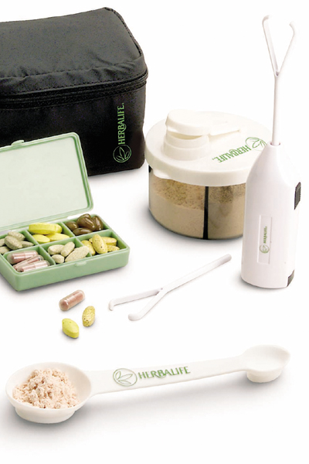
Beziehung aufbauen!
Zusätzliche Unterstützung für Deine Kunden:
Einfache Anwendungsbeschreibung
Shakerezepte
Kundenpass
Vorlage für ein Ernährungsprotokoll
Presslingbox, Supershaker, Maßband,
Messlöffel, kleiner Shakebehälter,
Mini-Mixer……….
nutze die Promotion-Artikel von Herbalife
Tipp: überall Adress-Aufkleber mit Deiner Telefonnummer!

Slide 19


Beziehung aufbauen!
Kleine Geschenke erhalten……… :
Boschüren, Kataloge, Flyer
Regelmäßige Newsletter per Email,
Herbalifes Aspire, Today…..
Produktproben:
Lift off, Proteinriegel, F1 Riegel, Hydrate
Geröstete Sojanüsse…
Herbal Aloe Produkte

Slide 20
Beziehung aufbauen!
Bleib in Kontakt – mit Kommunikation!
Nütze jeden Anlass um mit Deinen Kunden zu kommunizieren per Telefon notfalls SMS, Email, FB
Ziele erreicht (Kilo, cm, egal) Geburtstag, Jubiläum, Feiertage, Familienanlässe, Beförderungen….
Anerkennung geben!
Gib Deinen Kunden das Gefühl dass Du Dich kümmerst! Dass Sie auf Dich zählen können!
Du bist für Deine Kunden die Firma Herbalife!

Slide 21
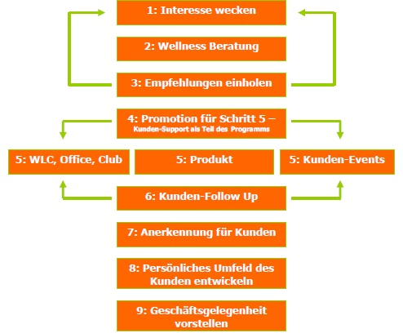

Slide 22


Bring Deine Kunden zu Herbalife!
Lade deine interessierten Kunden ein →
HERBALIFE INFOTAGE
STARTERTRAINING
SAMPLINGPARTYS
HERBALIFE
EXTRAVAGANZA
KÖLN
HERBALIFE PRO AUSBILDUNG
VIP BERATER TRAINING
SAMPLINGPARTYS
HERBALIFE INFOTAGE
QP- SV Workshop

Slide 23

Kunden zu Herbalife Fans machen!
Aus jedem Kunden kann ein erfolgreicher Herbalife Berater werden!
Ich
liebe
HERBALIFE
Notes:
- This is a Financial Opportunity theme title slide. Please use the above guidelines to insert presentation title and other information as needed.
- If you do not wish to use this layout, right-click on the slide in the left-hand view panel and select “Delete Slide” or “Hide Slide”.

